Slide 1
Интегрированное ведение болезней раннего возраста. ОРВИ. Признаки опасности. Кашель. Насморк. Лихорадка. Принципы ухода за заболевшими детьми на дому
Слугина П.Н.
Осакаровка, 22 февраля 2017 год

Slide 2
Признаки опасности
Может ли ребенок пить или сосать грудь?
Была ли у ребенка рвота после каждого приема пищи?
Были ли у ребенка судороги?
Ребенок необычно сонлив, его невозможно разбудить?

Slide 3
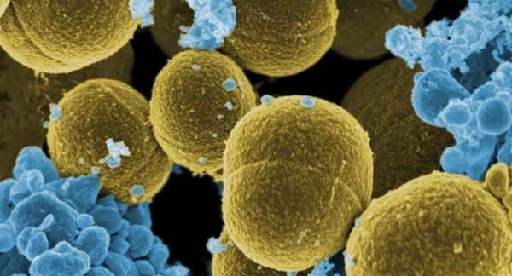
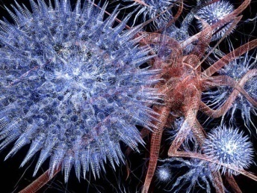
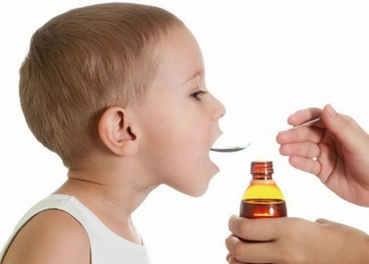
Итак, диверсия совершилась…. Организм отвечает лихорадкой!
Судороги!
38,5
Благоприятная температура для размножения бактерий и вирусов
парацетамол
37,5
Другие НПВП
36,5

Slide 4
Выбор за Вами!
Жаропонижающие средства понижают температуру, не влияя на вызвавшую ее причину.
при этом отчетливо удлиняется период выделения вирусов, в частности при ОРЗ
создает иллюзию благополучия, а к концу недели приходится принимать «героические меры», чтобы спасти ребенку жизнь
У детей с поражением ЦНС лихорадка способствует развитию отека мозга, судорог
Повышение температуры опасно для детей 0–3 мес.
Опасности, связанные с повышением температуры, во многом преувеличены, при большинстве инфекций ее максимальные значения не достигают 39,5–40,0°, угрозы развития стойких расстройств здоровья не возникает.

Slide 5
Рекомендации для родителей:
температура — защитная реакция, ее снижать следует только по показаниям
в отношении жаропонижающих средств важны не «сила», а безопасность, для улучшения состояния больного достаточно снизить температуру на 1–1,5°;
парацетамол — наиболее безопасный препарат, однако важно строго придерживаться его дозировок;
парацетамол и другие жаропонижающие не должны назначаться «курсом» с целью предотвращения подъема температуры: прием жаропонижающего 3–4 раза в день недопустим из-за опасности просмотреть развитие бактериальной инфекции;
по этой же причине не следует применять жаропонижающие без консультации с врачом более 3 дней;
следует по возможности отказаться от применения жаропонижающего лекарственного средства у ребенка, получающего антибиотик, так как это затрудняет оценку эффективности последнего;
при развитии злокачественной гипертермии со спазмом кожных сосудов введение жаропонижающего средства следует сочетать с энергичным растиранием кожи ребенка до ее покраснения; необходимо срочно вызвать врача

Slide 6
Простуда: насморк, кашель ПНЕВМОНИЯ
Как ребенок заболевает?
Переохлаждение
Спазм сосудов носа
Снижение защиты
Прикрепление вируса или бактерии
Проникновение вирусов или бактерий в кровь
Симптомы:
Кашель
Насморк
Лихорадка
Защитные механизмы:
Кашель
Насморк
Лихорадка

Slide 7
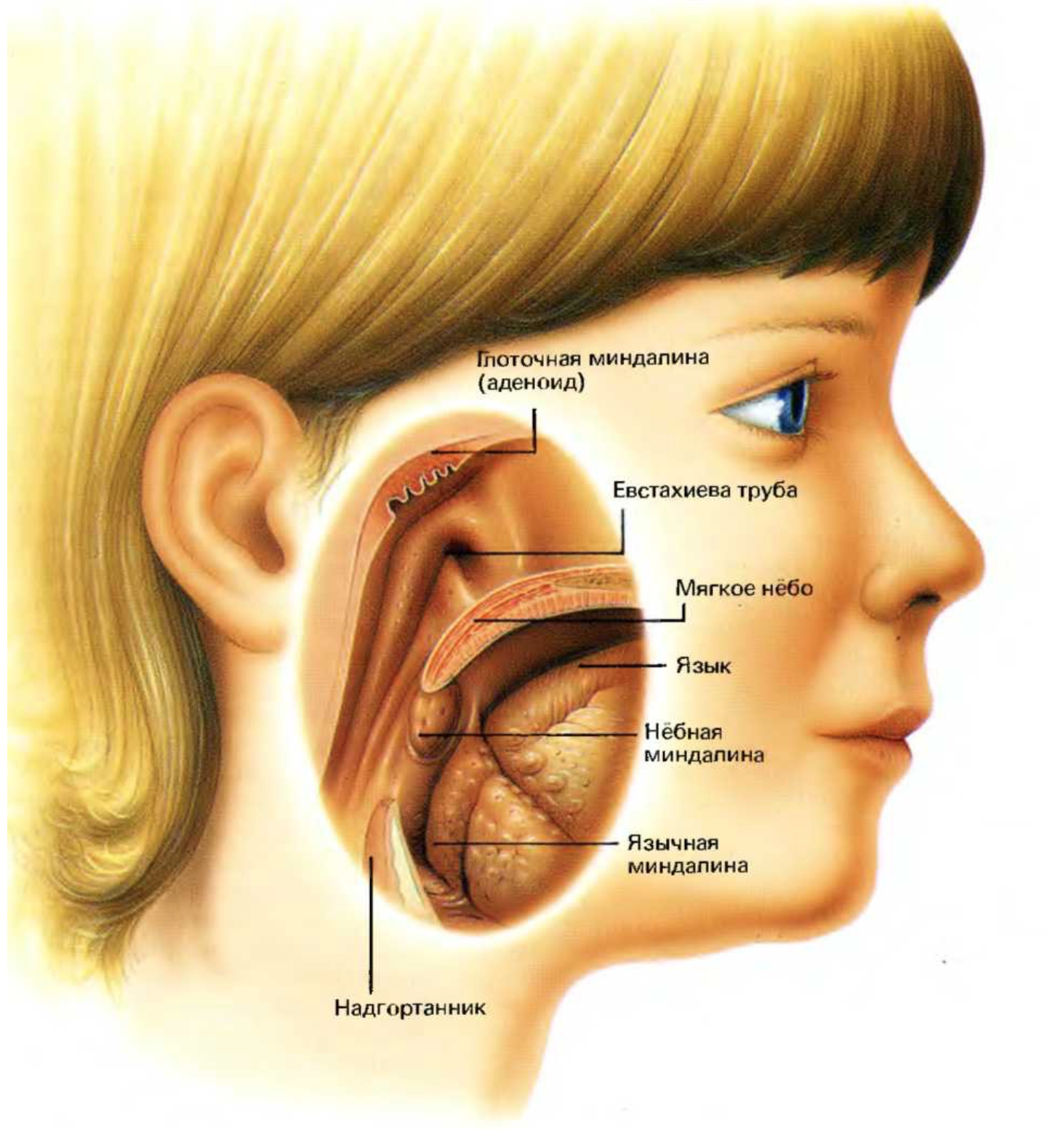
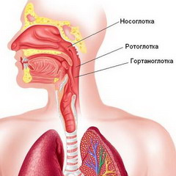
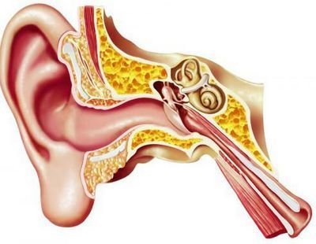
Строение носо-ротоглотки ребенка

Slide 8
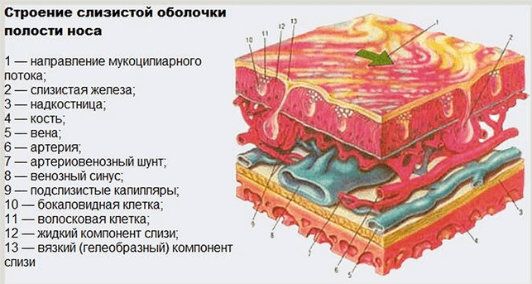
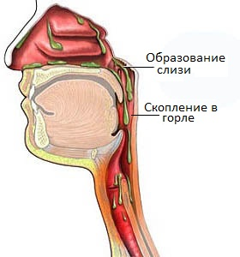
Слизистая оболочка носа на страже здоровья. Механизм защиты...
мерцательные клетки, которые щедро снабжены ресничками, способными быстро двигаться;
бокаловидные клетки, вырабатывающие слизь.

Slide 9
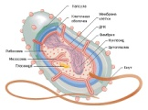
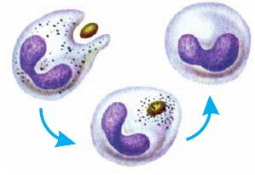
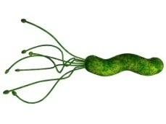
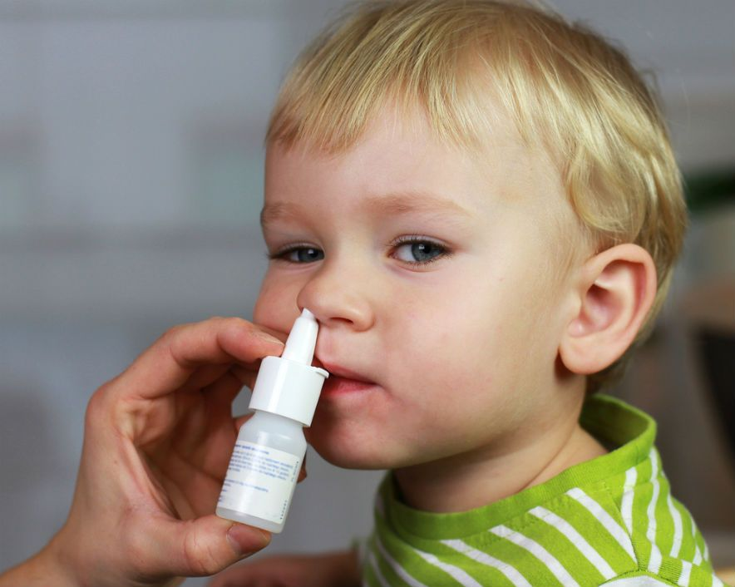
ОРВИ: Отделяемое из носа. Хорошо или плохо?
Бокаловидные клетки
Отекшая слизистая
Слизь, интерферон
После сосудосуживающих капель

Slide 10
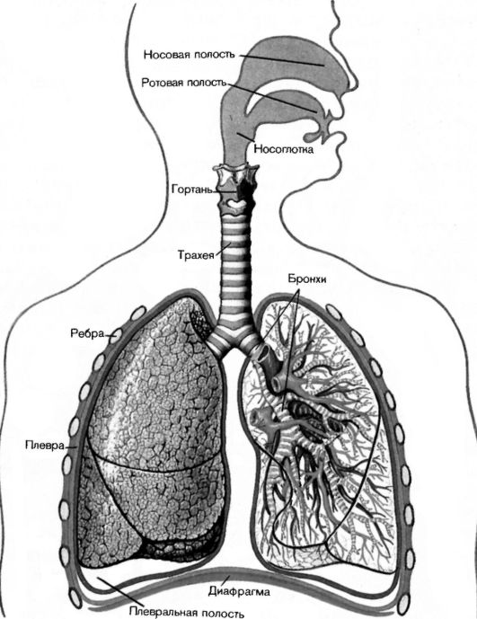
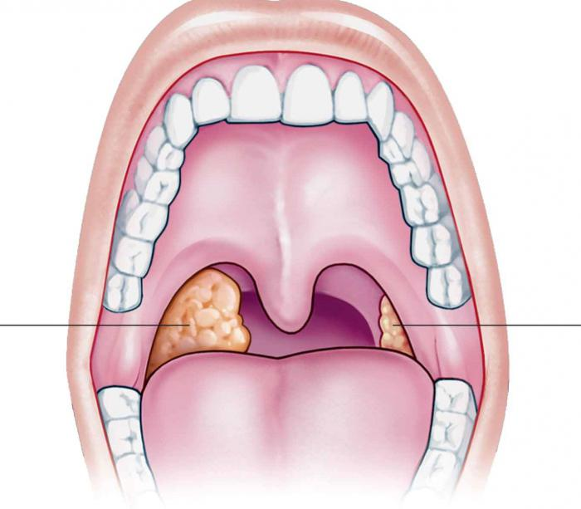
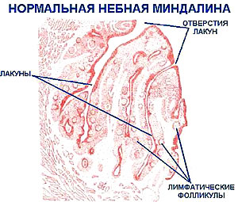
Слизь (мокрота), пути эвакуации из организма
Ротоглотка, миндалины

Slide 11
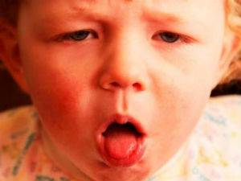
Кашель – хорошо или плохо?
Кашель – это способ избавления организма от инородных веществ или слизи из легких или верхних дыхательных путей.
Кашель – это только симптом, а не болезнь, поэтому необходимо оценивать другие симптомы для выявления его истинной причины.
Сухой кашель (непродуктивный)
Раздражает и ранит слизистую оболочку
Мучителен. Вызывает боль по ходу верхних дыхательных путей
Ухудшает качество сна, а значит, не дает ребенку отдохнуть и восстановится
Влажный кашель (продуктивный)
Отходит мокрота и слизь из верхних и нижних отделов дыхательных путей, выводя с собой погибшие бактерии и другие вредоносные частицы
Очищается и выздоравливает слизистая
Первый признак того, что ребенок пошел на выздоровление

Slide 12
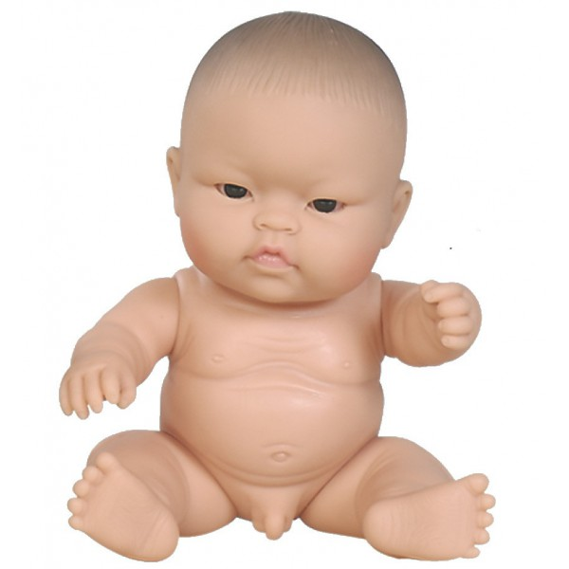
Главные предвестники пневмонии
Если возраст ребенка : | У ребенка учащенное дыхание, если Вы насчитали:
От 0 до 2-х месяцев | 60 и более
От 2-х месяцев до 12 месяцев | 50 и более
От 12 месяцев до 5 лет | 40 и более
Учащенное дыхание
Втяжение грудной клетки на вдохе

Slide 13
Современный подход к лечению кашля:
Очевидно, что при ОРВИ, т. е. в 99% всех ОРЗ, мы не можем устранить причину кашля!
Главный принцип лечения кашля — не устранять кашель, а повышать его эффективность!
Ведущим направлением в симптоматической терапии кашля является воздействие на качество мокроты, улучшение ее реологических свойств и повышение таким образом эффективности кашля.

Slide 14
Главные правила лечения кашля:
1. Режим прохладного влажного воздуха
— профилактика пересыхания мокроты и слизистых оболочек. 2. Обильное теплое дробное питье
— поддержание и восстановление «текучести» мокроты.

Slide 15
Два варианта действий
1. убирать кашель? 2. улучшать кашель!
Двум вариантам действий соответствуют две группы лекарств, абсолютно разных по механизмам действия и смыслу применения, но, к огромному сожалению, воспринимаемых на бытовом уровне как одно и то же.
Первая группа — «ЛЕКАРСТВА ОТ КАШЛЯ», противокашлевые средства — те самые препараты, что кашель убирают. Вторая группа — «ОТХАРКИВАЮЩИЕ СРЕДСТВА» — лекарства, кашель улучшающие.

Slide 16
Сколько надо ребенку выпоить жидкости при кашле?
Масса тела ребенка в килограммах | Жидкость (мл/сут)
2 | 200
4 | 400
6 | 600
8 | 800
10 | 1000
12 | 1100
14 | 1200
16 | 1300
18 | 1400
20 | 1500
22 | 1550
24 | 1600
26 | 1650
Каким должно быть питье?
Теплым (обязательно!)
В порции – 2-4 глотка
По времени – каждые 10-15 минут

Slide 17
Что могут лекарства?
• воздействовать на реологию мокроты: сделать ее более жидкой, менее вязкой; Как следствие — количество мокроты увеличивается, но мокрота эта «правильная» — не густая, откашлять ее легко; • уменьшить интенсивность воспалительного процесса в слизистых оболочках; • улучшить работу реснитчатого эпителия; • активизировать сократительную функцию бронхов; • снизить возбудимость кашлевого центра в головном мозге; • уменьшить чувствительность нервных окончаний, которые находятся в слизистых оболочках дыхательных путей,

Slide 18
Принципы ухода за больным ребенком на дому
Знание, когда необходимо обратиться за медицинской помощью
Организация правильного кормления во время и после болезни
Давать больше жидкости во время болезни
Выполнение рекомендаций медицинского работника

Slide 19
Когда обратиться за медицинской помощью
При появлении признаков опасности
Для последующего наблюдения

Slide 20
Кормление во время болезни
Кормить грудью чаще и дольше
Больному ребенку, получающему наряду с грудным молоком прикорм:
- давать пищу, которая ему нравится
- давать пищу чаще и небольшими порциями
По возможности давать то же количество пищи в сутки, которое ребенок получал до болезни
Проявлять больше внимания и терпения во время кормления

Slide 21
Кормление во время болезни
Больше кормлений
Больше любви
Больше терпения

Slide 22
Кормление ребенка после болезни
Кормите грудью чаще и дольше каждый день
Давайте питательную еду в качестве прикорма
Увеличьте количество пищи, даваемой ребенку на каждое кормление
Обращайте внимание, сколько ребенок съел
Будьте терпеливы – продолжайте активное и ориентированное на ребенка кормление

Slide 23
Что может мама?
С любовью и заботой:
ПОИТЬ – безопасными жидкостями
КОРМИТЬ – любимой полезной и легкой едой
ИГРАТЬ во время болезни
Следить, чтобы ребенок был В ТЕПЛЕ
Следовать советам медработников, давать ПРАВИЛЬНЫЕ ЛЕКАРСТВА
Успех лечения обеспечен!

Slide 24
Спасибо за внимание!

